Slide 1
遷入式影像處理

Slide 2
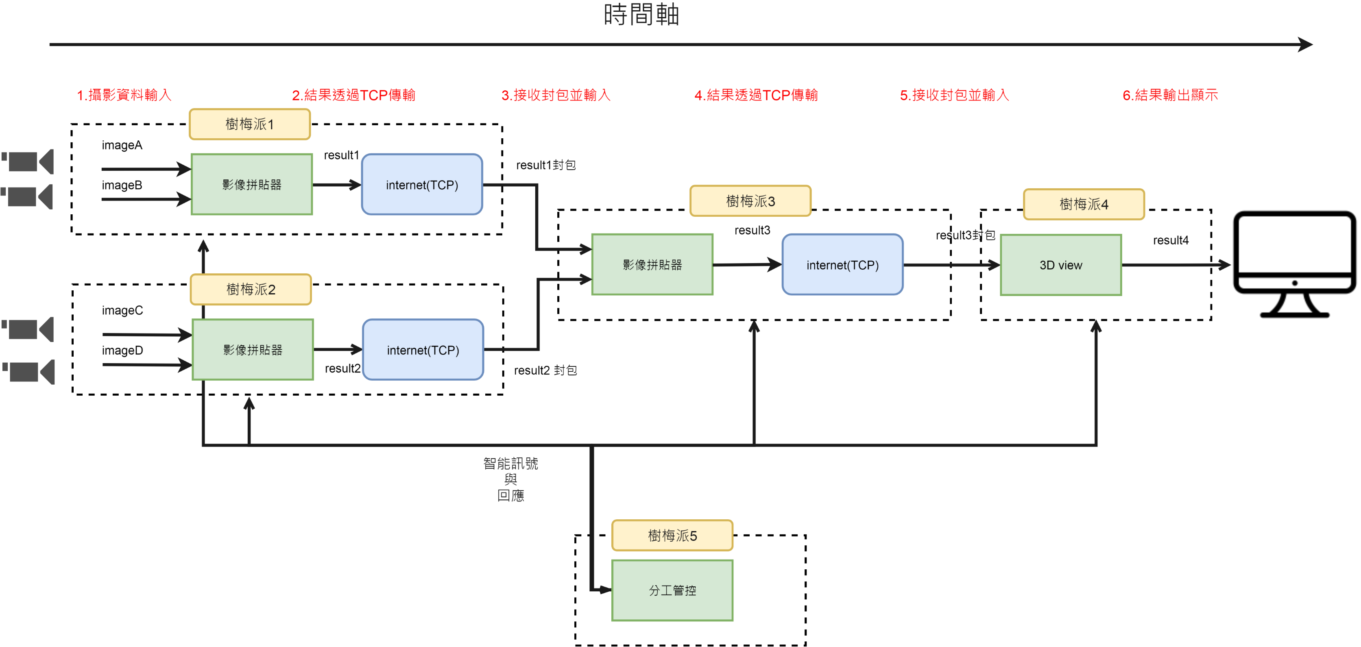
主要架構
detail

Slide 3
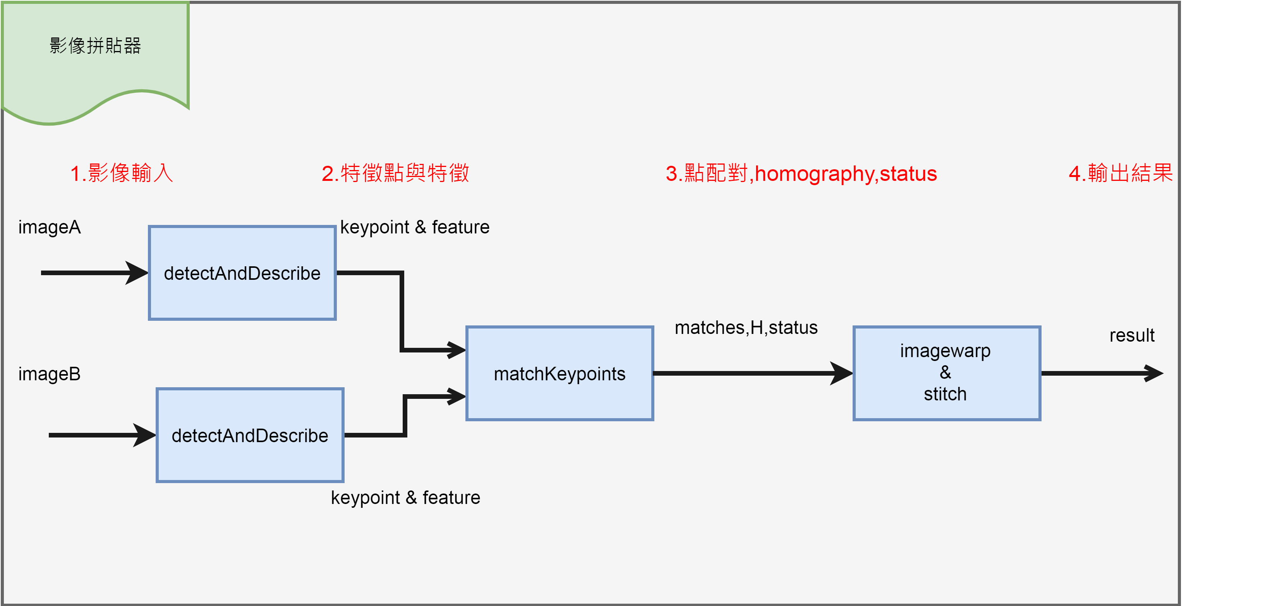
影像拼貼器架構
class
code
code
code
code
code

Slide 4
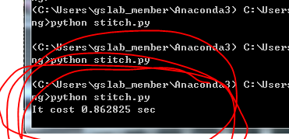
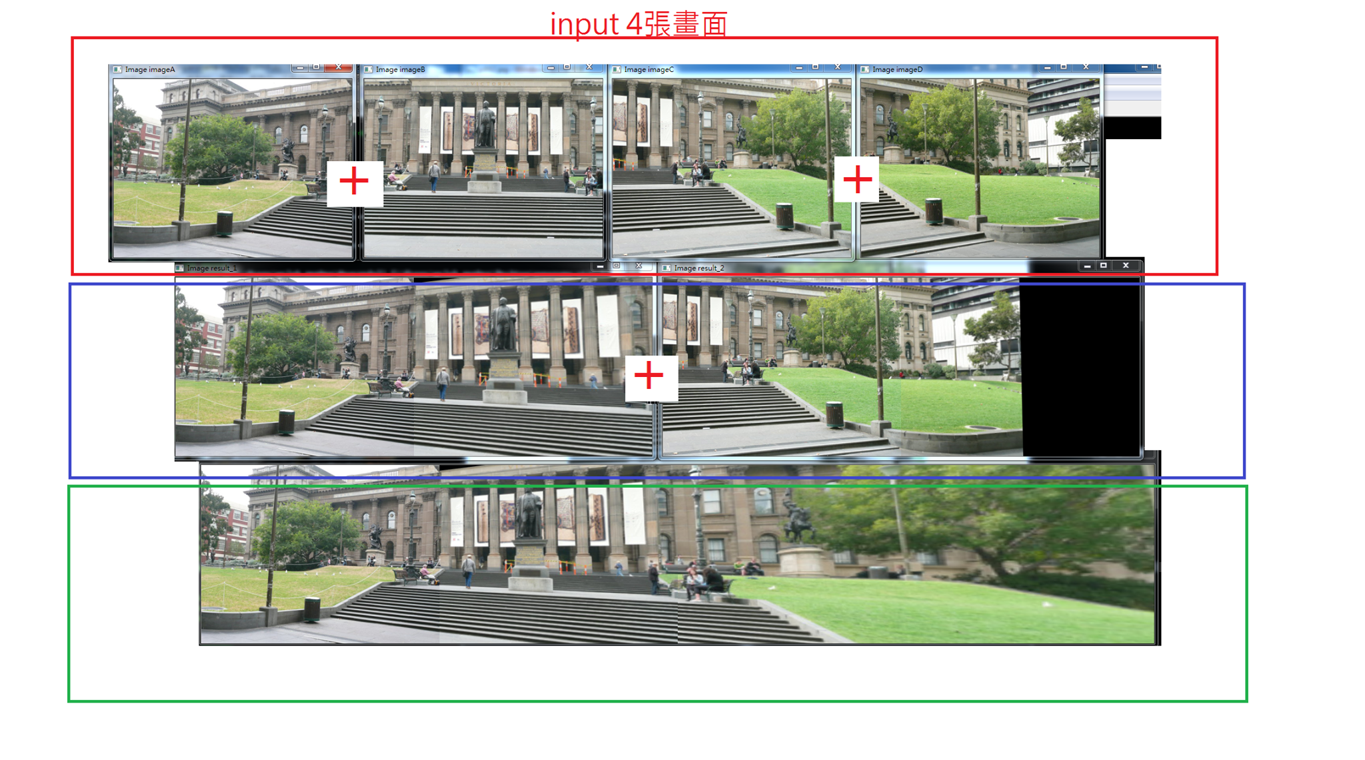
貼圖功能測試(PC)

Slide 5
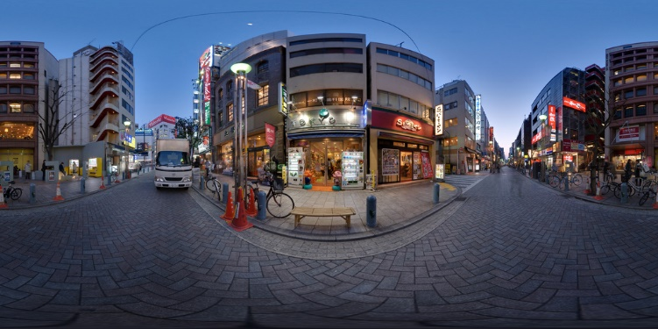
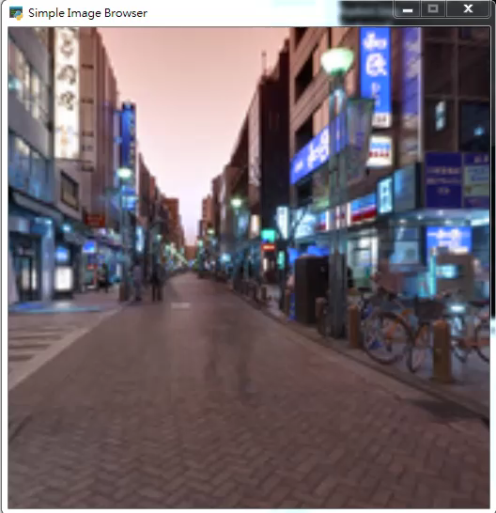
3d view功能測試
Output:3d view
Input:環景圖(之後用拼貼)

Slide 6
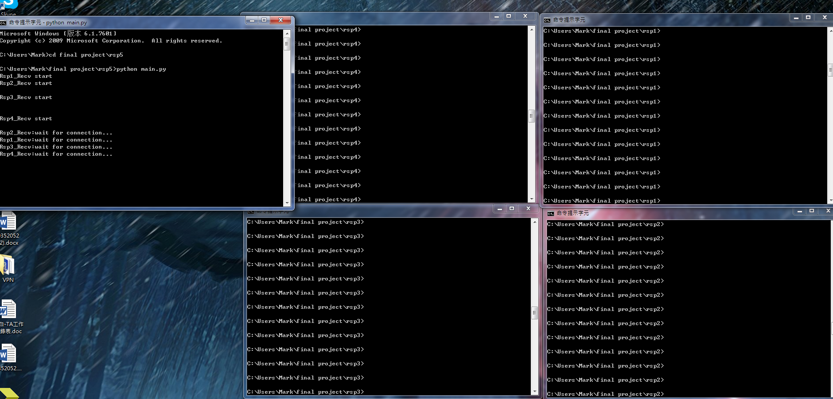
Socket 功能測試
第1台
第4台
Rsp5 同時等待4台連線
第3台
第2台

Slide 7
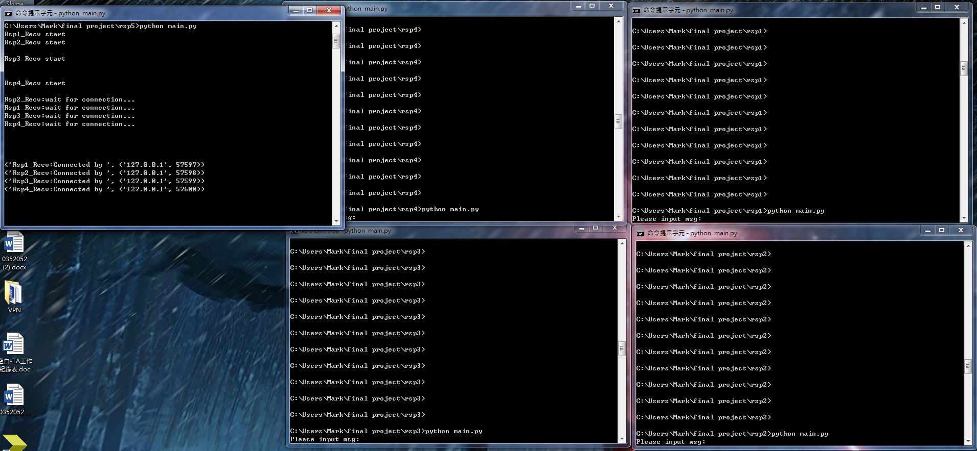
4台都連線
都可以重複輸入

Slide 8
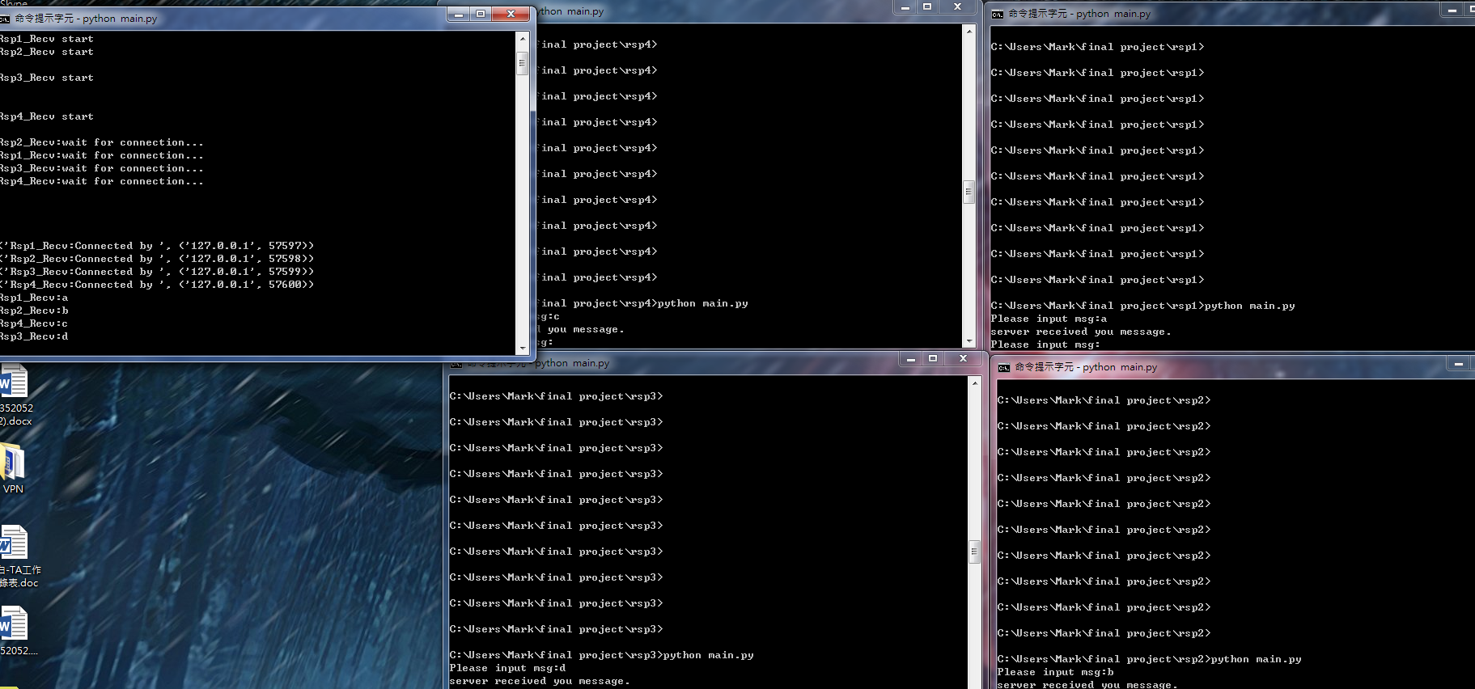
像這樣會顯示每台的回應

Slide 9
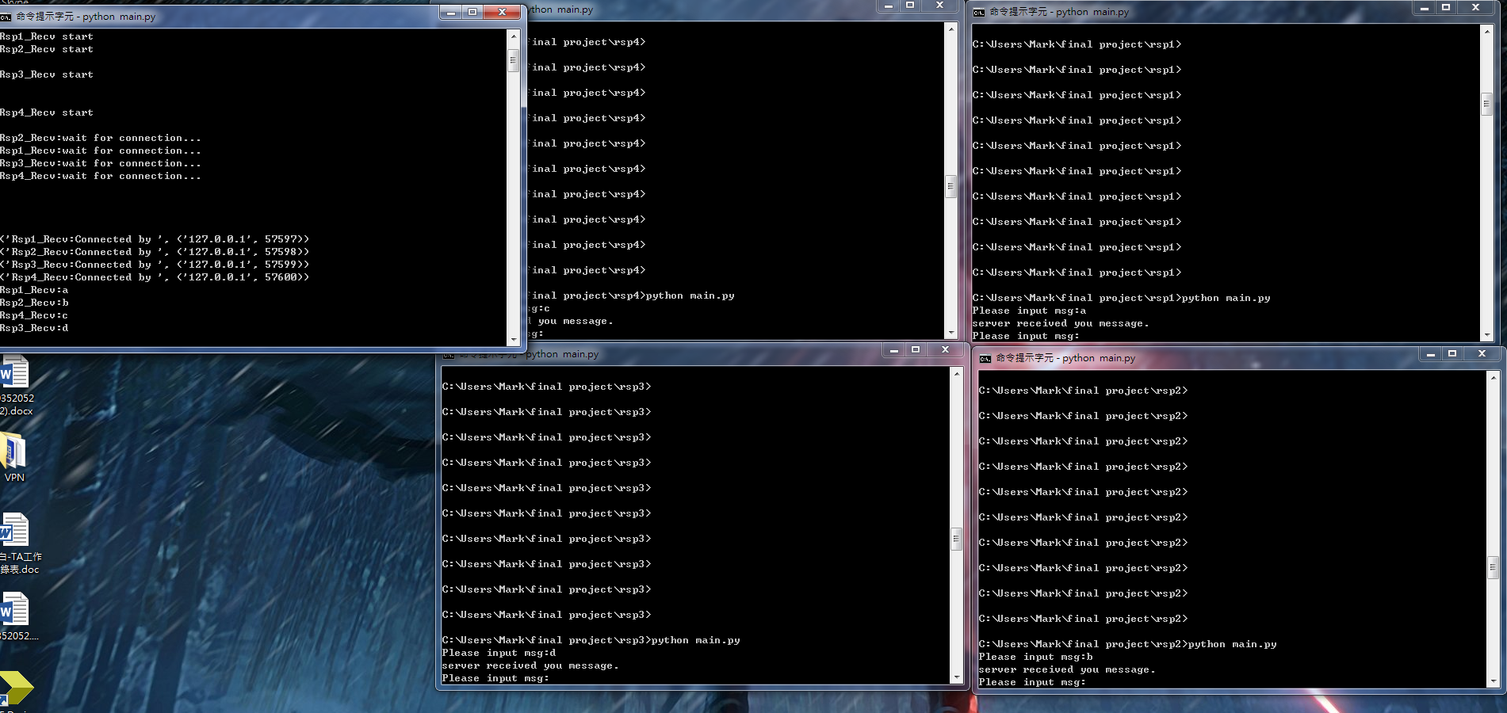
像這樣會顯示每台的回應

Slide 10
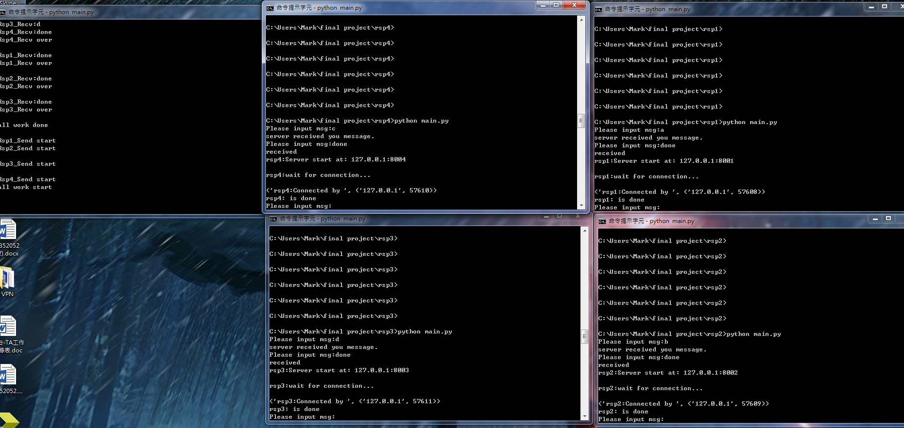
輸入done表示結束，將來可以改成在影像處理結束後輸出done

Slide 11
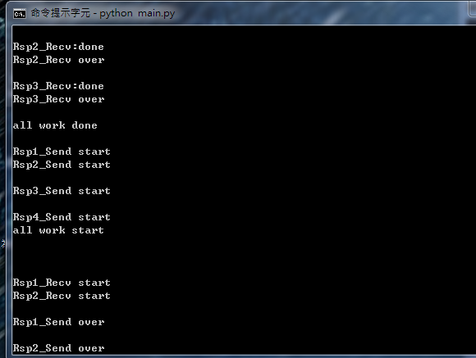
RSP5
4台都回復done之後 確認工作都完成
再送出可以開始工作給每一台rsp
然後回到等待四台rsp回傳

Slide 12
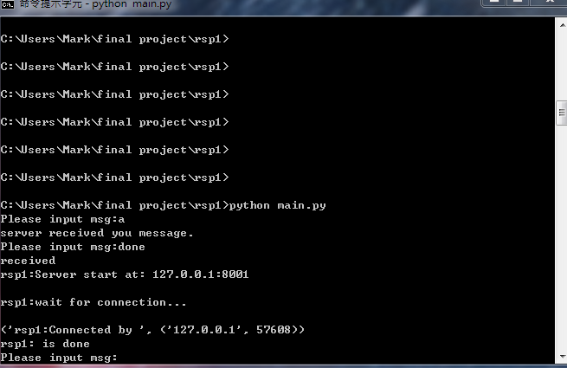
已一台為例(rsp1-4台都一樣)
輸入任何字 server會回復
Server received you message
輸入done 表示工作完成
Server會回復 received
然後開啟server等待
可以開始工作的訊息
連上線以後
對方直接回傳done
表示可以開始工作

Slide 13
issue
如何評估效能
速度
畫面結果的好壞如何評估(細縫,亮度,數值)

Slide 14
拼貼
返回
Inputs
imageA, imageB: OpenCV image type BGRA array(W*H*4) of u8
outputs
result: OpenCV image type BGRA array(W’*400*4) of u8, W’ = W*(400/H)
Parameters
Match配對參數: 0.6 SIFT特徵相似度
Methods
特徵擷取器(detectAndDescribe): 擷取兩張輸入影像的SIFT特徵。
特徵配對器(matchKeypoints): 將兩張影像的SIFT特徵進行配對(0.6如何用?)。
影像形變以及貼合器(imageWarp&stitch): 找出homogarphy後，並用affine Transfom形變，
最後直接對齊矩陣作標與貼合。

Slide 15
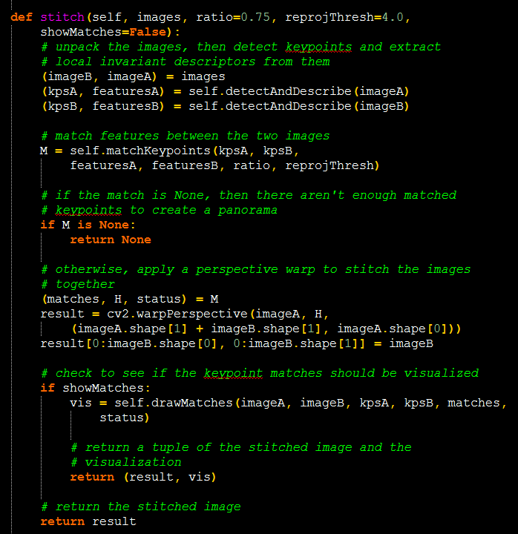
stitch
返回

Slide 16
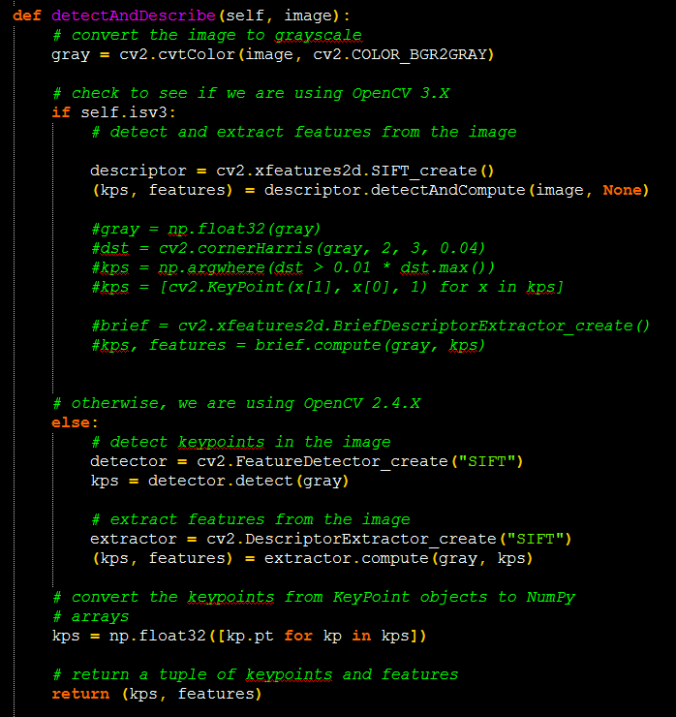
detectAndDescribe
返回

Slide 17
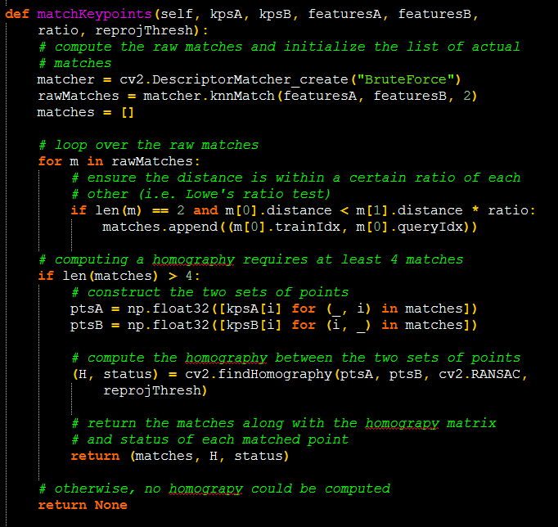
matchKeypoints
返回

Slide 18
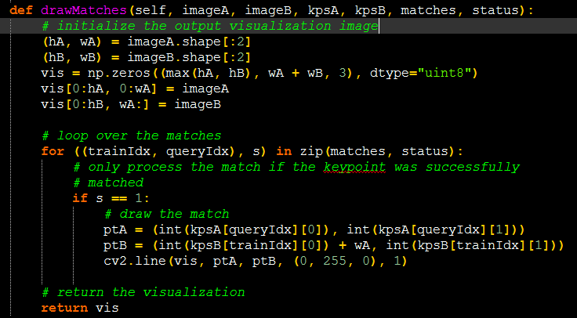
Imagewarp & stitch
返回

Slide 19
Internet(TCP)
Input:
result: OpenCV image type BGRA array(W’*400*4) of u8, W’ = W*(400/H)
Output:
result: OpenCV image type BGRA array(W’*400*4) of u8, W’ = W*(400/H)
Parameter
IP: socket server 的IP(下一級樹莓派)
method
Socket client: 網路TCP協定傳輸result到下一級樹莓派

Slide 20
分工管控(樹莓派5)
Inputs
Response1, Response2, Response3, Response4: 1bit 樹莓派1-4處理完成的回應
Outputs
command1, command2, command3, command4: 1bit 命令樹莓派1-4”開始”工作
Method:
FSM :等待responses為TRUE，並發送command，使每個樹莓派可以同步處理進行分工。
樹莓派1-4收到command會把response=FALSE，工作結束response=TRUE
樹莓派5控制command訊號

Slide 21
3D view
Inputs
result3: OpenCV image type BGRA array(W’*400*4) of u8, W’ = W*(400/H)
Outputs
Result4(第1人稱畫面): OpenCV image type BGRA array(W’*400*4) of u8, W’ = W*(400/H)
Result5(第3人稱畫面): OpenCV image type BGRA array(W’*400*4) of u8, W’ = W*(400/H)
Parameter:
View angle: 視線角度(跟水平面夾角) 分5檔位: 90 45 0 -45 -90度
Method:
3D模型轉換器(目前): 將input透過3D曲面座標模型，轉換成3D view

